Slide 1
我的過去、現在和未來
XE1C 1102300123劉家欣

Slide 2
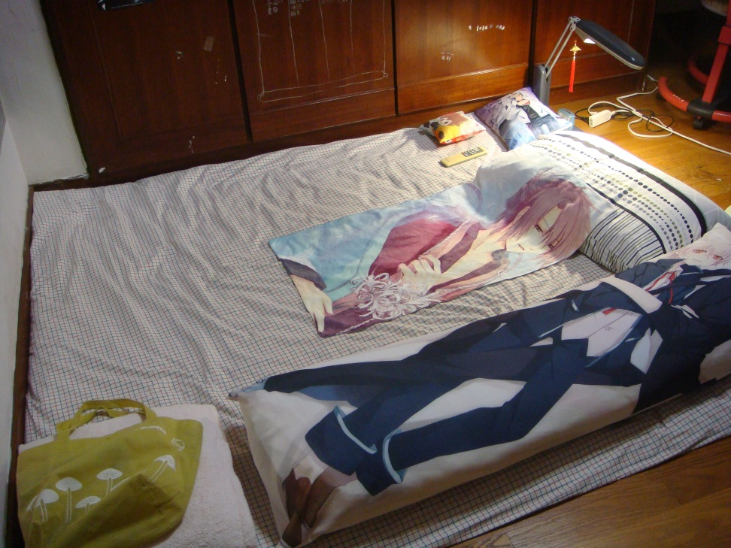
我的過去-整理
整理是一天的開始，將環境及心情整理好，迎向美好、充實的一天。
好環境就有好心情
整理也是一天的結束，將一整天所學知識及經驗，消化完畢，融合為自己所用。

Slide 3
我的現在-生涯規劃
年齡 | 想達到的目標 |  | 所需要做出的努力事項
15~20 | 課業上－有勇氣與各國人士溝通 |  | 多說
 | 感情上－交到更多真心的朋友 |  | 真誠待人
 | 社團或生活上－發現自己的才能 |  | 參加各種社團
年齡 | 預定的目標 | 可能的職業與薪資待遇 | 所需要的條件 | 生活圖景
20~25 | 插大+ 在台工作 | 翻譯(書面+口頭)+進修 $20000~30000 | 勇氣＋ 努力
25~30 | 讀書+ 出國工作 | 翻譯+進修 $30000~40000
30~35 | 工作 | 大使 $50000~60000
外
干我屁事...
外
猶豫...
外
幫助

Slide 4
我的未來-3L與我
文藻的生活，如何幫助我培養良好的生活習慣？
每天早上的服裝儀容檢查讓我會仔細的穿戴整齊，並避免在正式的場合穿不適當的衣服
文藻的學習生活，如何幫助我培養運用語文的能力？
在課堂上，老師會要求學生回應，「多說、多做、多練習」成了我前進的動力
文藻的生活，如何幫助我成為真正的領導人？
學長姐會鼓勵我們到了專二時，努力爭取當班級或是社團幹部的機會，增加領導別人的經驗
我未來想要擁有什麼樣的生活？我想創造出什麼樣的生活？
整潔、有條不紊的生活是我所憧憬的，並創造出過得充實的每一天，讓自己不會感到空虛
學好了語文，擁有了優質的語文能力，我要拿來做什麼?
與其他所學的結合，例如：貿易、翻譯，活用於生活上或是工作
每個人都有某個層面的能力(中文、美工、數學、溝通、規劃、影響等)，這些能力我要拿來做什麼？
專心鑽研自己的長才，成為專家，解決自己生活上與工作上的問題以及幫助別人解惑

